Slide 1
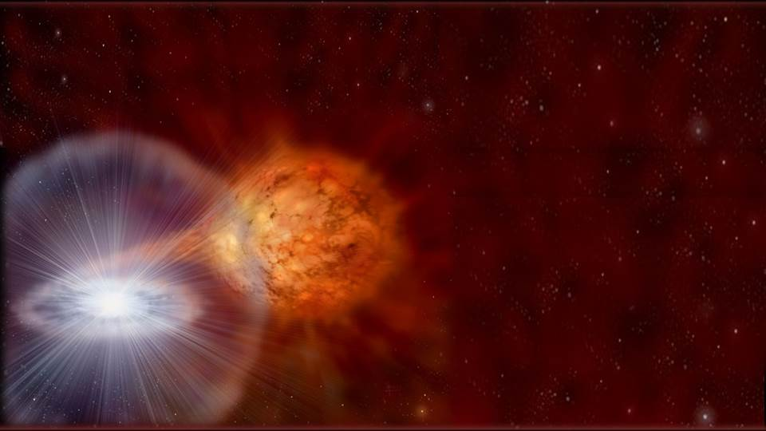

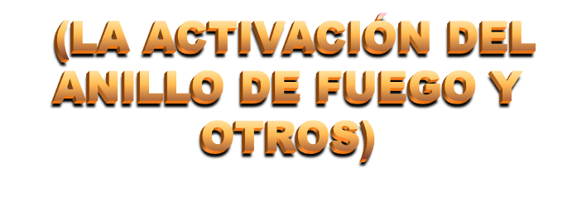


Slide 2
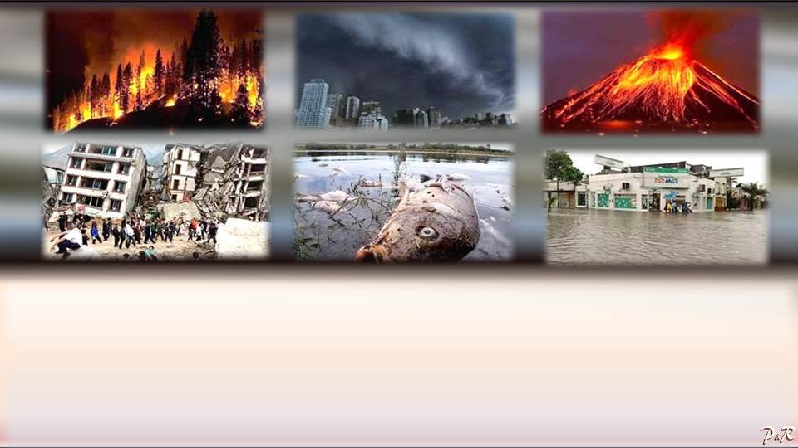
La profetiza Mónica Gómez tiene publicadas en su página de Youtube 16 revelaciones que el Dios Todopoderoso le ha entregado para dar a conocer a la Iglesia de Jesucristo así como a las personas en general, que aún no han decidido recibir a Jesucristo como Señor y Salvador personal.
Nosotros hemos publicado dos vídeos, el primero titulado “Señales Cumplidas de Revelaciones a Mónica Gómez” y el otro “Revelación a Mónica Gómez – Líderes mundiales que apoyan la aparición del Anticristo”.

Slide 3
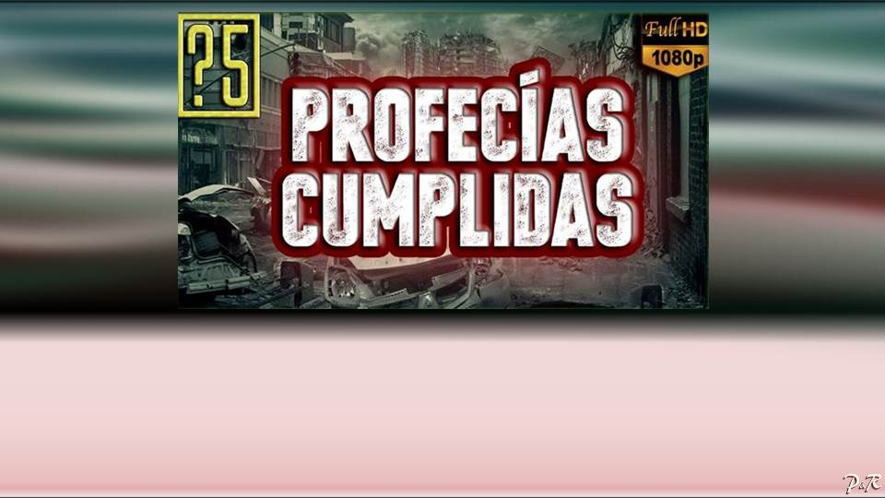
En ambos vídeos hicimos una compilación de extractos de las revelaciones que ella recibió de parte de Dios y la forma en que éstas se han ido cumpliendo, para lo cual hicimos un trabajo de investigación que recoge información documentaria que corrobora o confirma lo dicho por ella en dichos extractos.

Slide 4
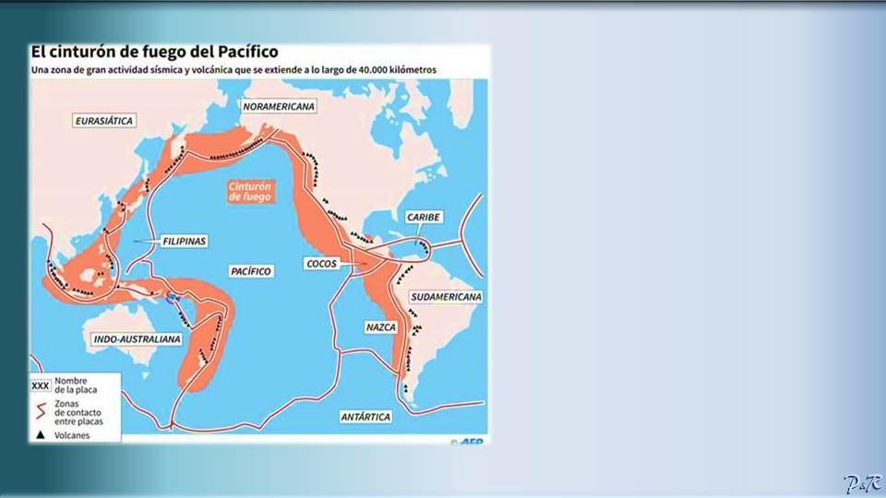
En este tercer vídeo recogemos a manera de compilación, extractos de sus revelaciones que tienen que ver con la reciente activación del CINTURÓN DE FUEGO, frase esta última, que ella NOMBRA EN DOS EXTRACTOS (tales como ocurrencia de terremotos y erupciones volcánicas),….

Slide 5
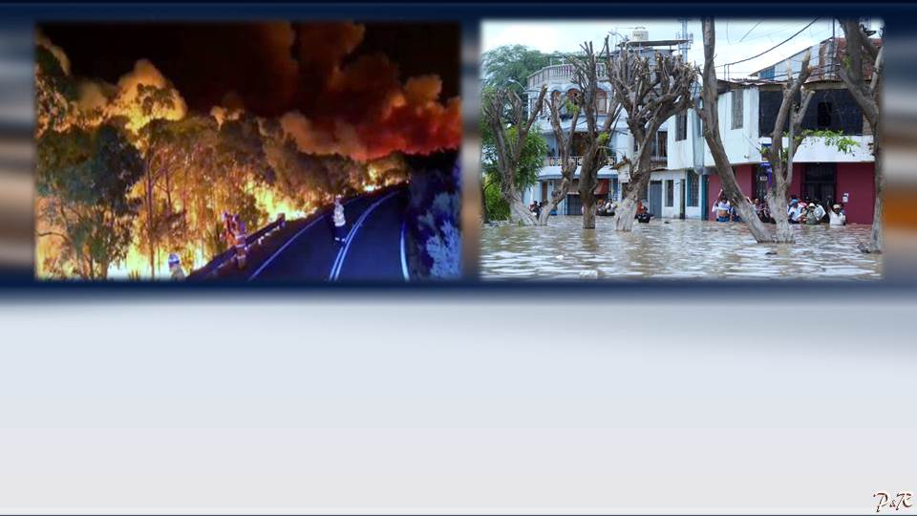
… Con la ocurrencia de incendios forestales, inundaciones, fuertes vientos, incluso de aquellos que han ocurrido de manera inusual; la aparición de aves y peces muertos, así como la aparición de grietas en la tierra, todas estas cosas producidas por la radiación del planeta Nibiru, el cual se viene acercando a la orbita de la tierra.

Slide 6
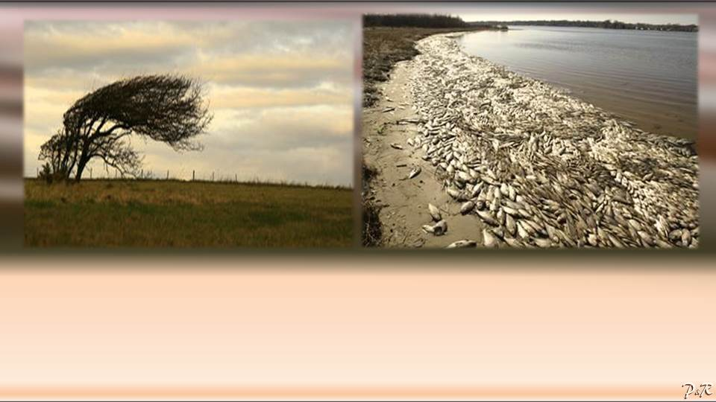
Todas estas señales que hemos reseñado se vienen cumpliendo, y nosotros en base a información documentaria que la sustenta, queremos dejar constancia en esta presentación.

Slide 7
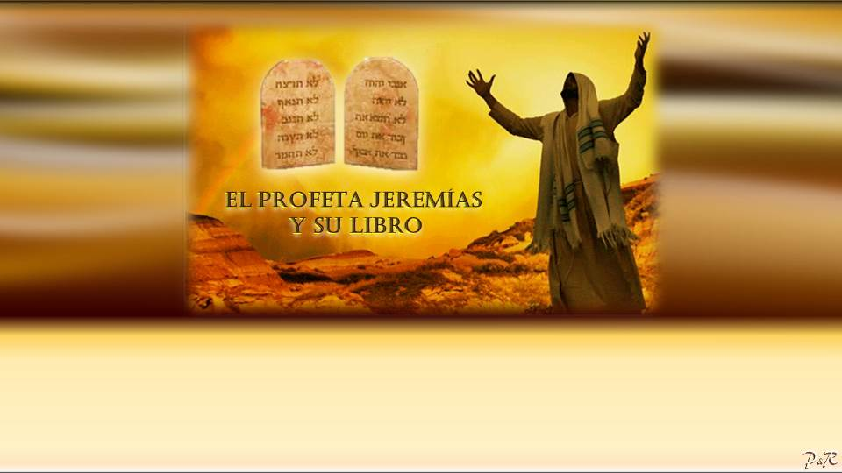
Usted al terminar de visualizar esta presentación comprobará que lo profetizado por Mónica Gómez SE VIENE CUMPLIENDO, y se dará cuenta que las Sagradas Escrituras no se equivocan cuando el libro del profeta Jeremías 33:33, sentencia “Y cuando esto suceda, como ciertamente sucederá, SABRÁN QUE HUBO UN PROFETA EN MEDIO DE USTEDES”.

Slide 8
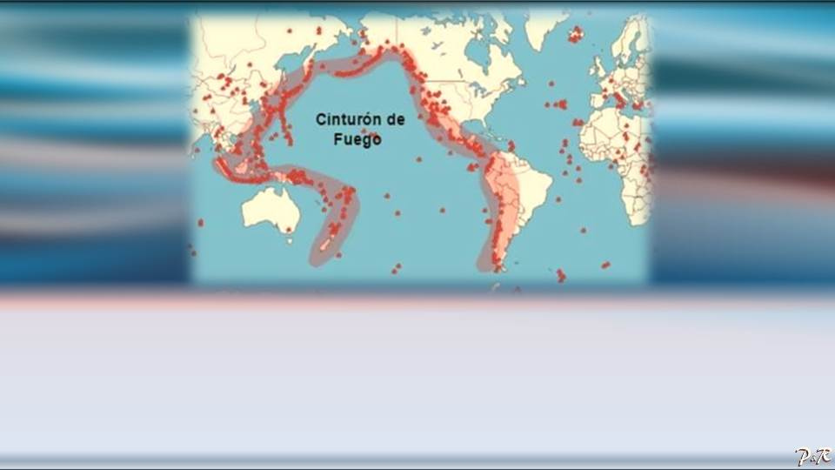
El Anillo o Cinturón de Fuego del Pacífico está situado en las costas del océano Pacífico y se caracteriza por la presencia de placas tectónicas que en muchas ocasiones rozan produciéndose sismos, o cuando dichas placas al entrar en fricción producen el magma que luego asciende y da lugar a la erupción de los volcanes.

Slide 9
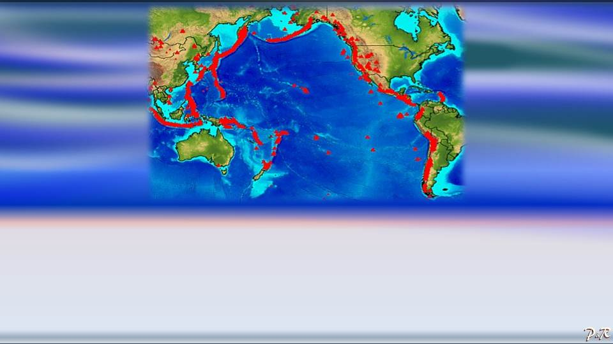
El Anillo o Cinturón de Fuego del Pacífico Incluye a Chile, Argentina, Bolivia, Perú, Ecuador, Colombia, Panamá, Costa Rica, Nicaragua, El Salvador, Honduras, Guatemala, México, Estados Unidos, Canadá, luego dobla a la altura de las islas Aleutianas y baja por las costas e islas de Rusia, Japón, Taiwán, Filipinas, Indonesia, Malasia, Timor Oriental, Brunéi, Singapur, Papúa Nueva Guinea, Islas Salomón, Tonga, Samoa, Tuvalu y Nueva Zelanda.

Slide 10
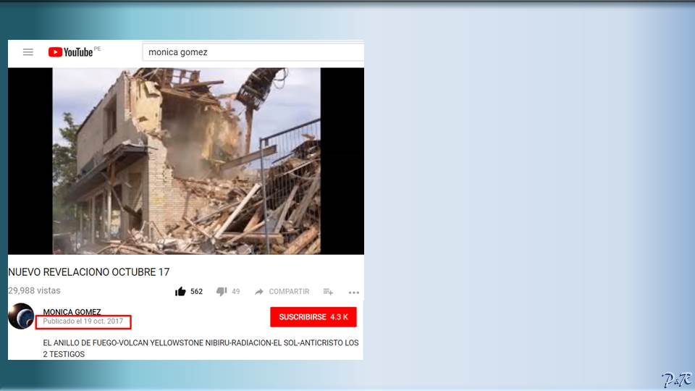
Amados, aquí presentamos una transcripción, la cual es un extracto de la revelación dada por Dios a la profeta Mónica Gómez, de su 14º vídeo titulado “Nueva revelación Octubre 2017”, publicado el 19 de Octubre del mismo año.
En este extracto el Señor Dios Todopoderoso le mostró que desatará sus juicios por todo el globo terráqueo y que se iba a activar el cinturón de fuego del Pacífico, trayendo terremotos, erupciones volcánicas entre otros desastres.

Slide 11
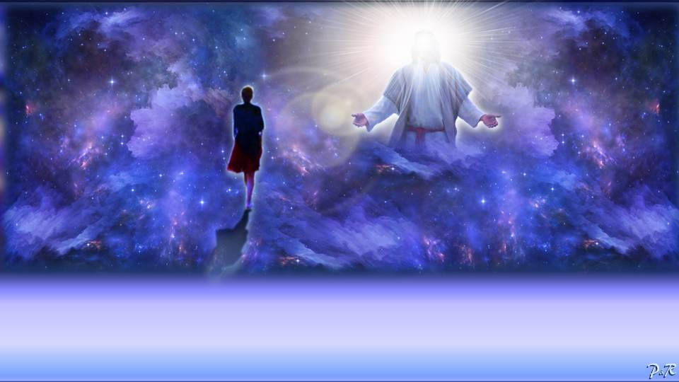
Minuto {02m 40s} Él me tomó de la mano en mi espíritu y me dijo fuertemente: “Vamos”….

Slide 12
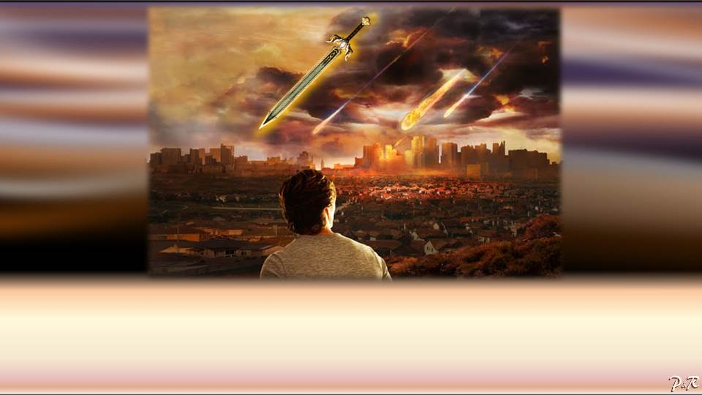
Minuto {02m 52s} Y lo vi tomar la espada, que ya estaba sobre la tierra, y le vi moverla en diferentes direcciones. La espada traía juicio a la tierra.

Slide 13
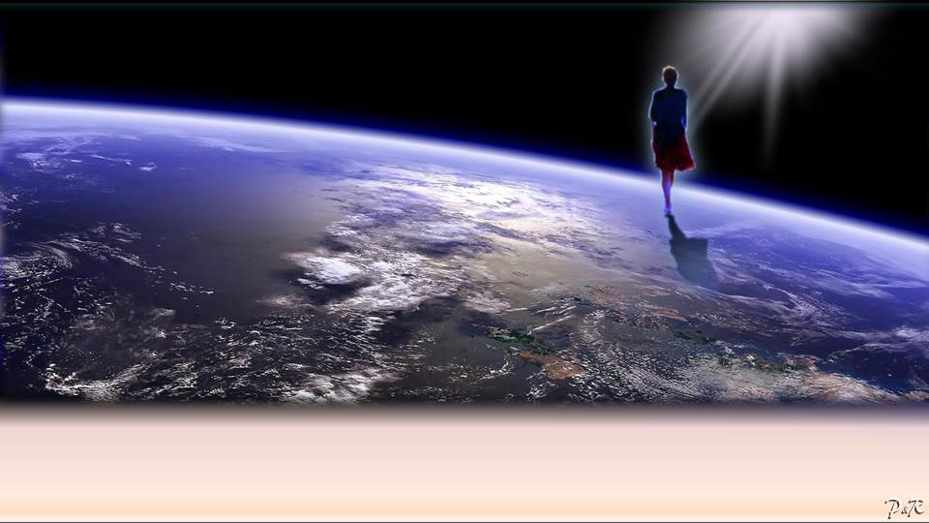
Enseguida me llevó fuera del globo terráqueo, y estaba observando

Slide 14
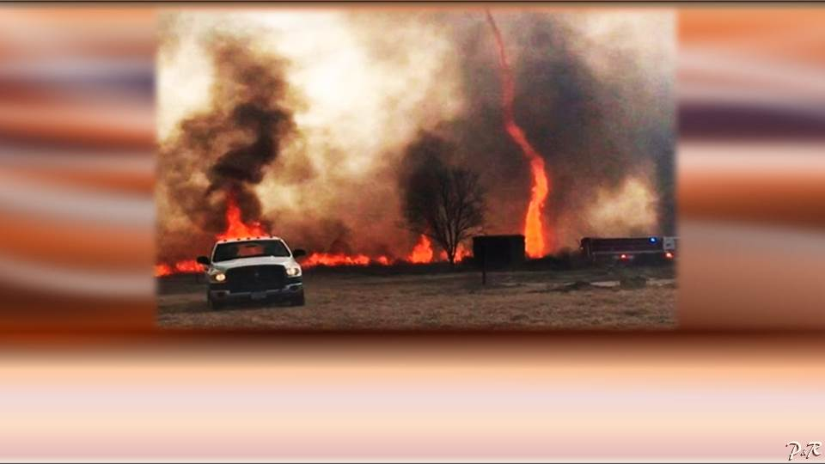
y veía un fuego extraño en una parte de la tierra. Y me dijo el Señor :

Slide 15
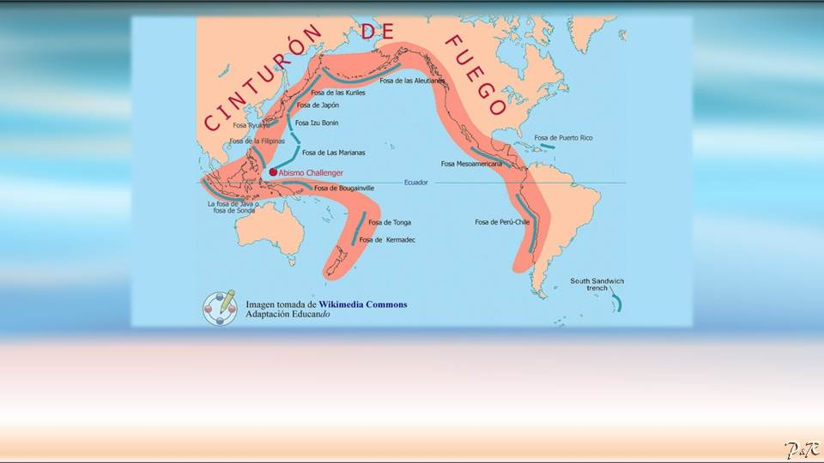
Esto que ves es EL ANILLO DE FUEGO. Y mi fuego consumidor, hoy lo mezclo con el anillo de fuego, porque traigo juicio. Juicio para esta tierra.

Slide 16
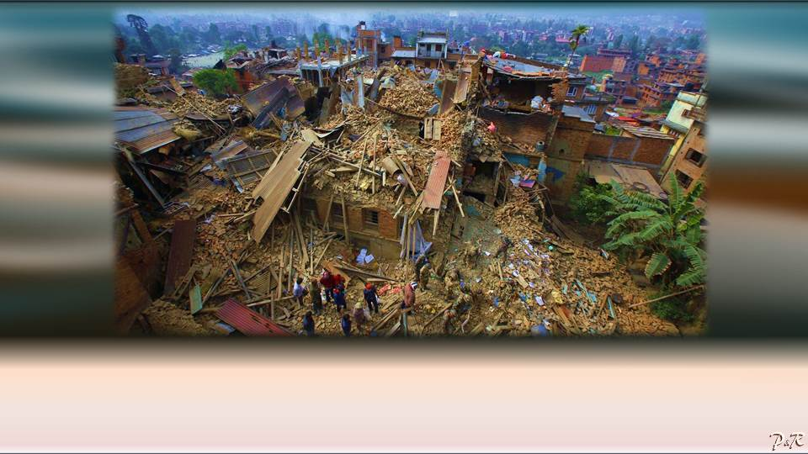
Minuto {03m 33s} Y entonces vi una serie de terremotos atravesar en el anillo de fuego, y uno de ellos me impactó. Traía destrucción tras él.

Slide 17
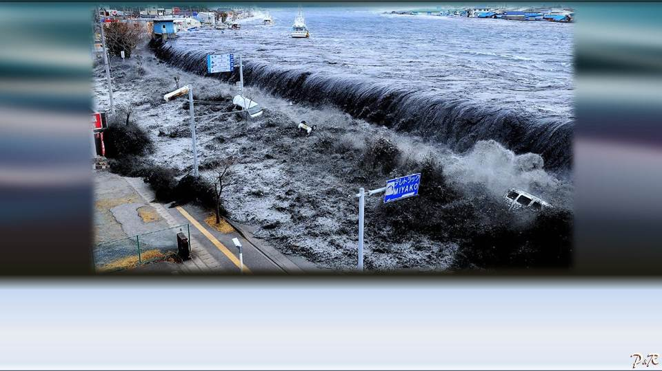
Y vi levantarse las olas en el mar, y entrar tierra adentro. Y me dijo el Señor: “este es un maremoto”

Slide 18
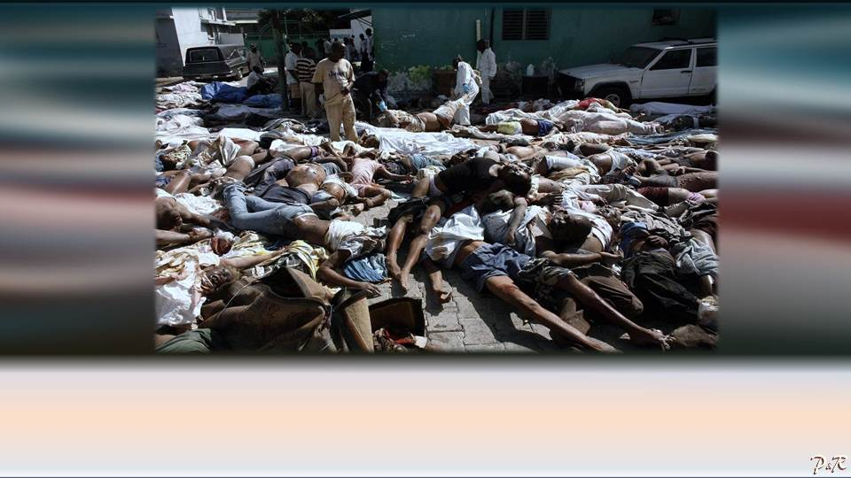
Minuto {03m 59s} Y lo que vi, me sorprendió. Vi moverse la tierra tan fuertemente. Eran muchos los terremotos. Uno y otro. Y eran muchos los muertos.
”Porque estos son mis juicios”, me dijo el Señor.

Slide 19
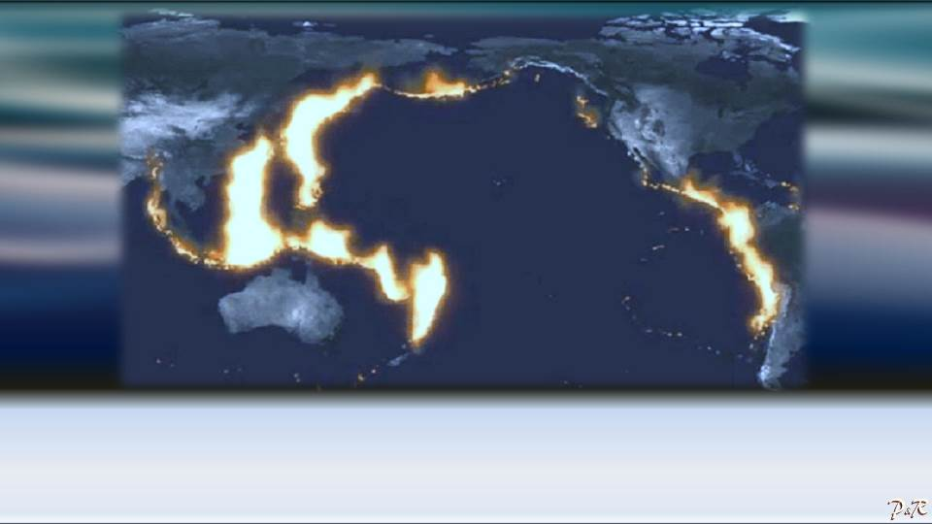
El ANILLO DE FUEGO SE VA A ACTIVAR con mi fuego consumidor, me dijo el Señor.

Slide 20
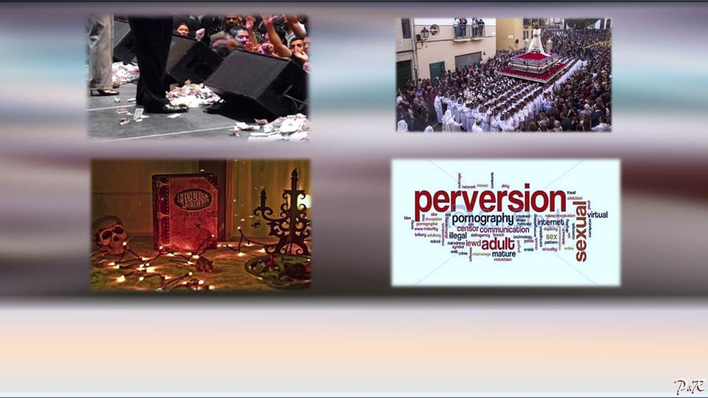
Y dile a mi iglesia, que ya no estén en sus afanes, ni en sus idolatrías, ni con sus hechicerías, ni en su perversión

Slide 21
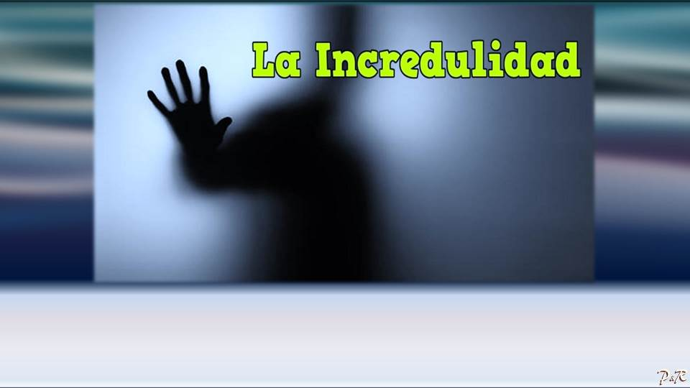
Ni en su incredulidad; porque yo dije que los incrédulos no van a entrar en mi reino. Y diles que se limpien, que solamente así vendrán a mí.

Slide 22
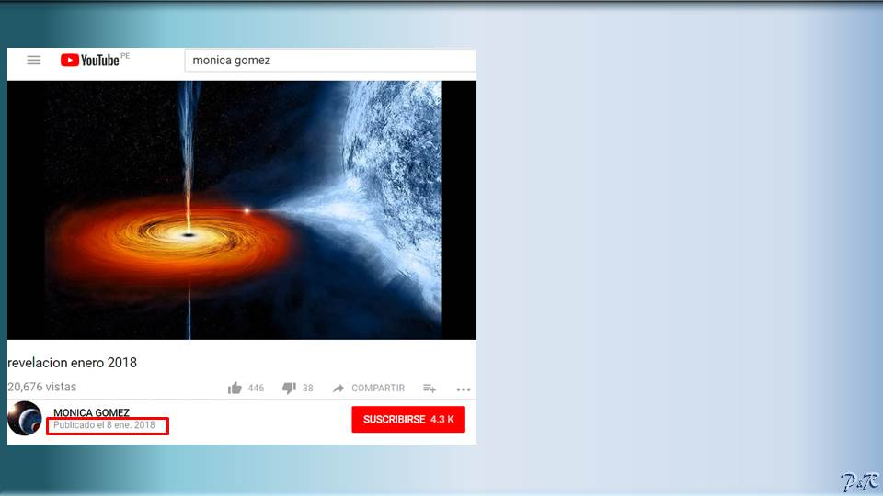
También aquí presentamos una transcripción, la cual es un extracto de la revelación dada por Dios a la profeta Mónica Gómez, de su 15º vídeo titulado “Revelación Enero 2018”, publicado el 8 de Enero del mismo año. En este extracto el Señor Dios Todopoderoso le mostró nuevamente el cinturón de fuego del Pacífico, trayendo terremotos grandes y pequeños, así como erupciones volcánicas.

Slide 23
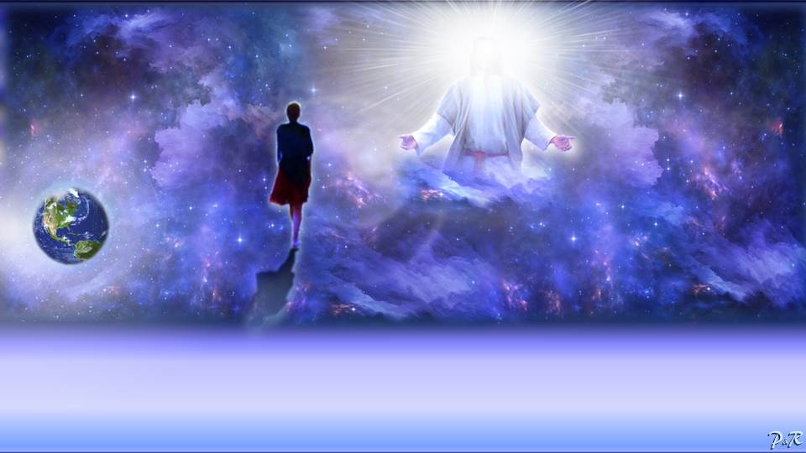
Minuto {07m 24s} Y me llevó El Señor hacia otros lugares en la Tierra.

Slide 24
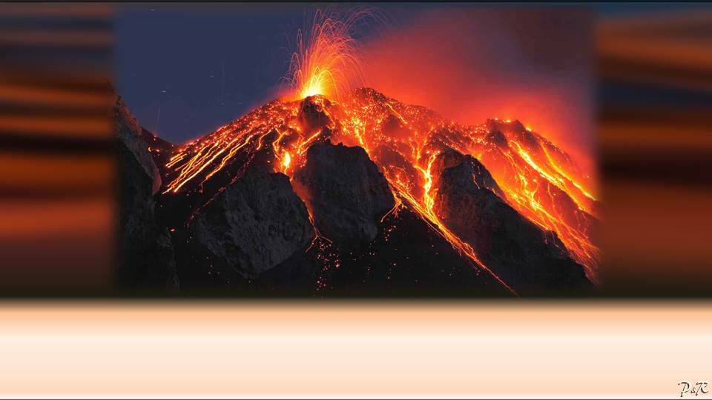
Y vi muchos volcanes, y estaban listos. Eran… Estaban listos para hacer erupción. ¡Oh Santo! Era como si estuviera una olla de presión. Todos estaban listos para hacer erupción.

Slide 25
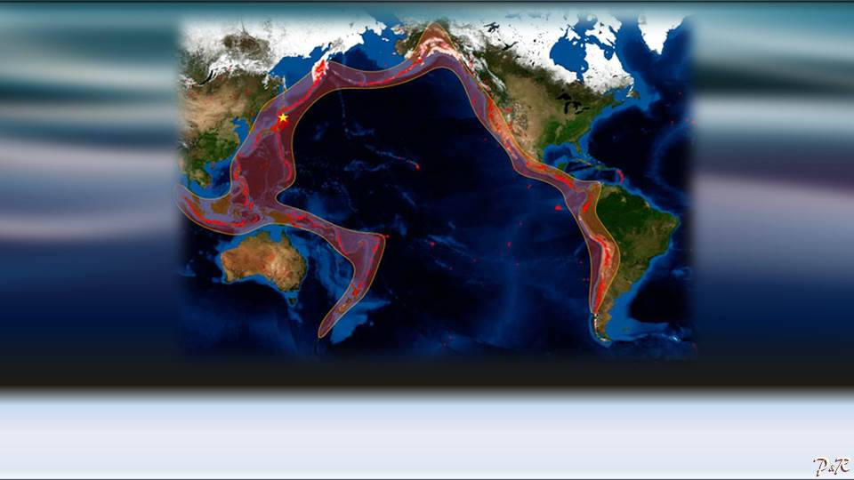
Y me llevó El Señor, y vi el Anillo de Fuego.

Slide 26
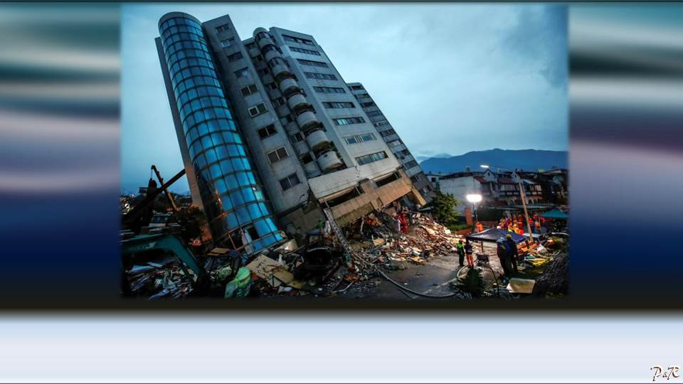
Continué viendo terremotos a su alrededor. Vi terremotos pequeños, y terremotos grandes.

Slide 27
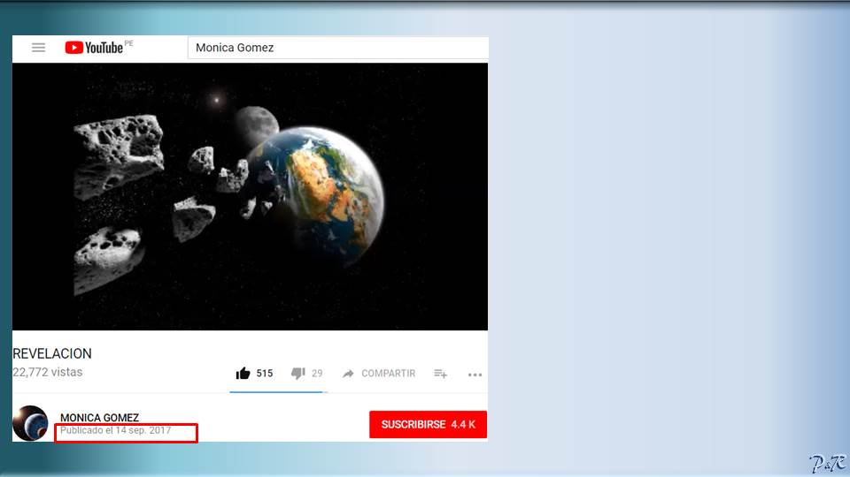
A continuación, una transcripción, la cual es un extracto de la revelación dada por Dios a la profeta Mónica Gómez, de su décimo tercer vídeo titulado “Revelación Ataque de guerra, Nibiru, Ajenjo”, publicado el 14 de Septiembre del 2017.
En este extracto el Señor le mostró la aparición de aves y peces muertos producto de la radiación del planeta Nibiru, el cual se viene acercando a la orbita de la Tierra.

Slide 28
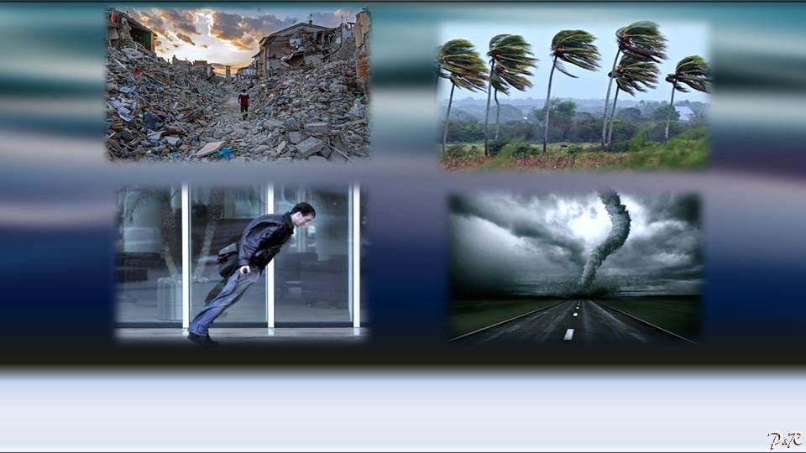
Minuto {16m 04s} “Y volví a ver más temblores en la Tierra. Y vinieron mega terremotos. Y vi grandes tornados, y fuertes vientos que azotaban la tierra.

Slide 29
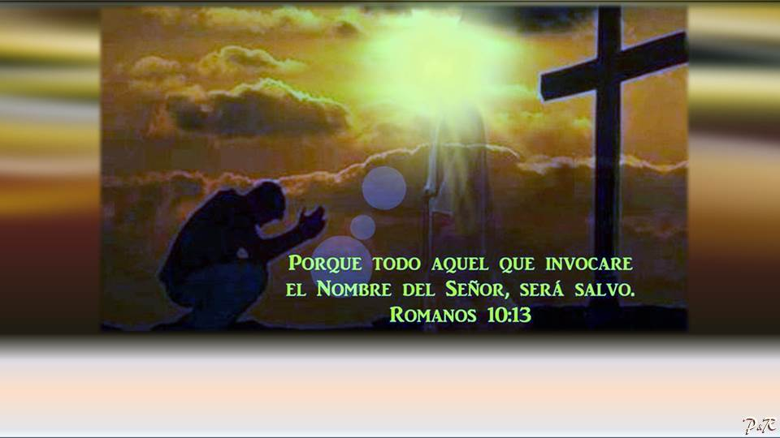
Oh Santo. Iglesia. Escucha iglesia, es tiempo de prepararse, Iglesia. Iglesia vive La Palabra del Señor. Escuché la voz del Señor, que me dijo fuertemente:

Slide 30
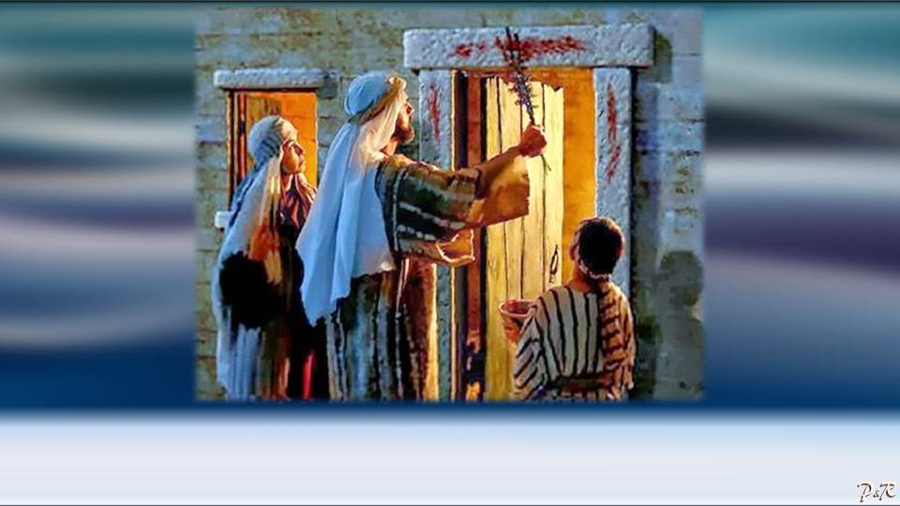
Unjan sus casas. Cubran las puertas con la sangre del cordero. Unjan sus terrenos, sus posesiones. Únjanlos rápidamente.

Slide 31
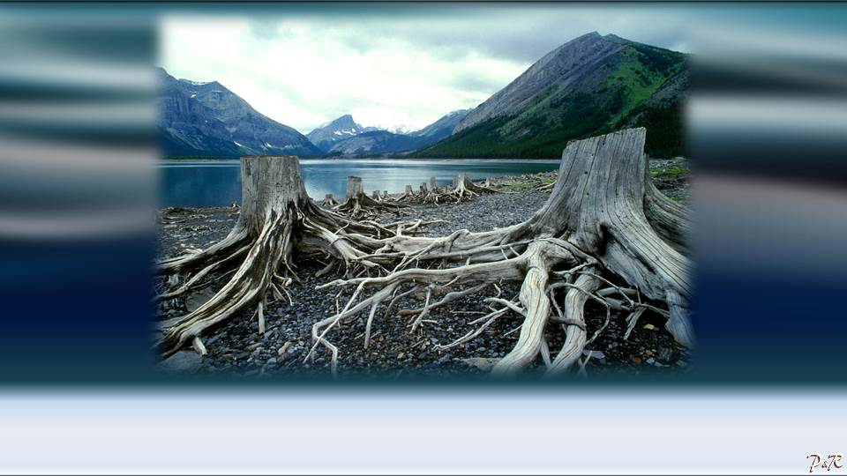
Las raíces se secan. La miel se amarga. Oh la miel se amarga.

Slide 32
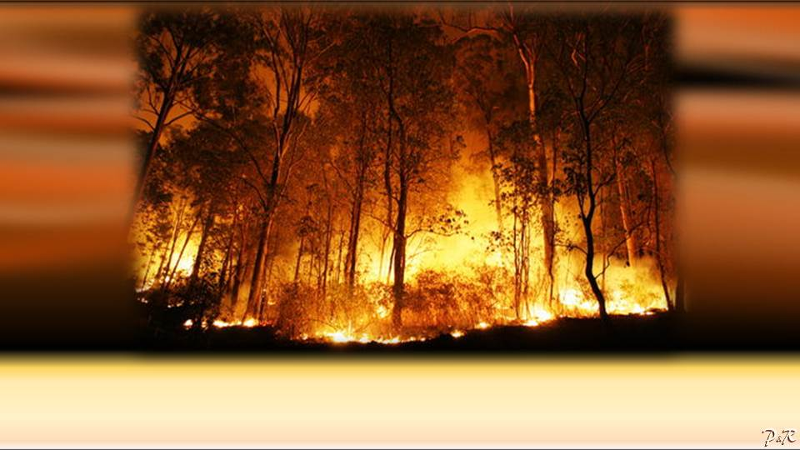
Y vi los bosques arder. Y vi que no había agua. Y vi muchos incendios forestales por dondequiera.

Slide 33
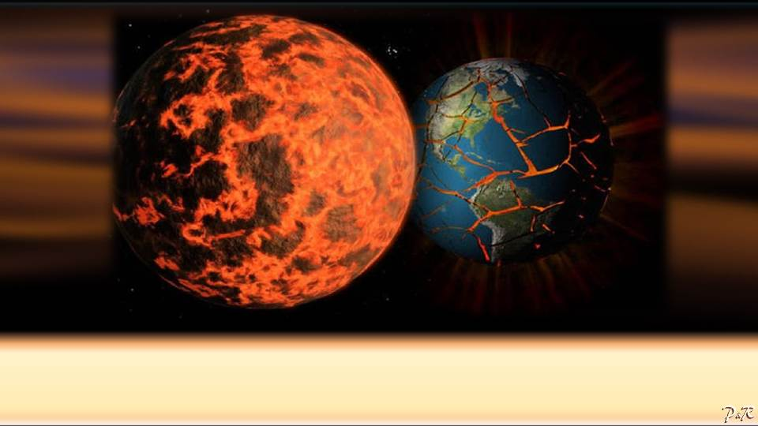
Y vi la gran mancha, que venía directamente a la tierra. Y cuando la radiación de Nibiru venía entrando…

Slide 34
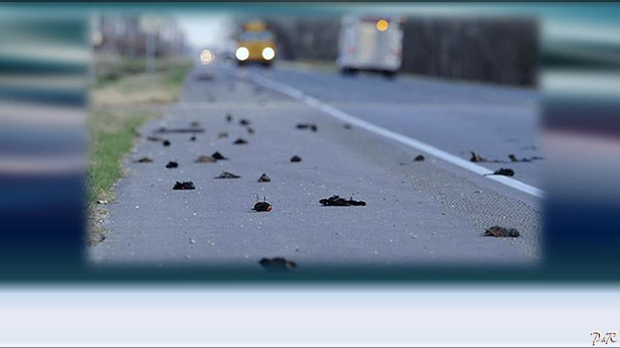
Vi que las aves de los cielos comenzaron a caer. Las veía por multitudes, en diferentes partes de la tierra. Vi las calles llenas de ellas, muertas.

Slide 35
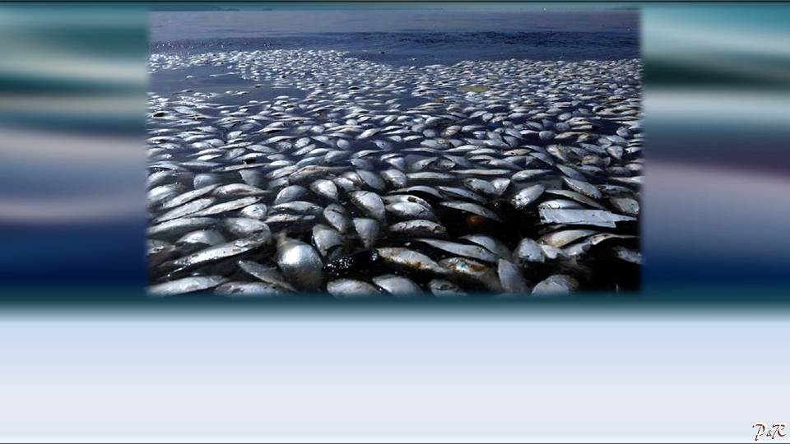
Y vi gran cantidad de peces muertos. Esta vez eran muchos más. Y parecían muertos en las orillas de las playas, y dentro del mar. Y vi las aguas del mar cambiando de color, y se veían negras en diferentes partes. Muy negras, contaminadas. Y parecían no estar aptas para la vida. Y por todas partes se veía muerte. Se respiraba muerte, porque la radiación de Nibiru estaba llegando con mayor fuerza, que antes.

Slide 36
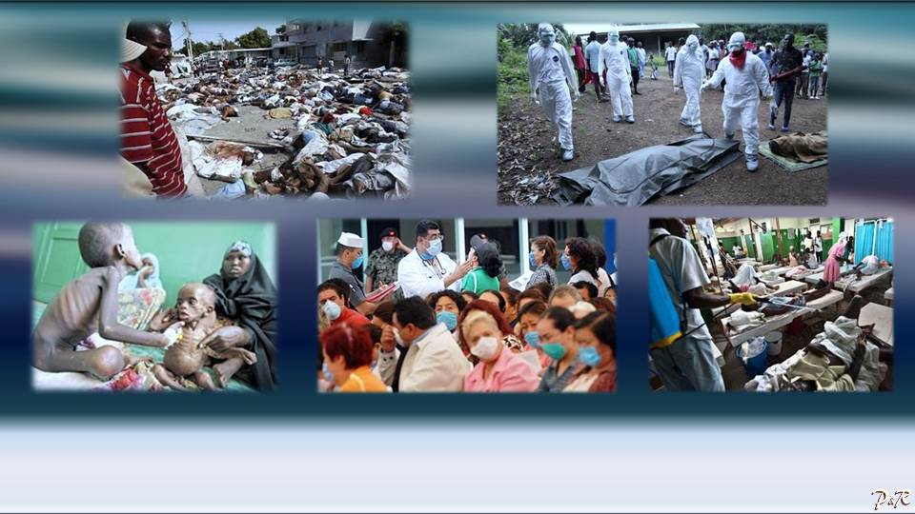
Y me dijo el Señor: “Habrá gran mortandad. Pestes y hambre, cual nunca ha habido jamás”.

Slide 37
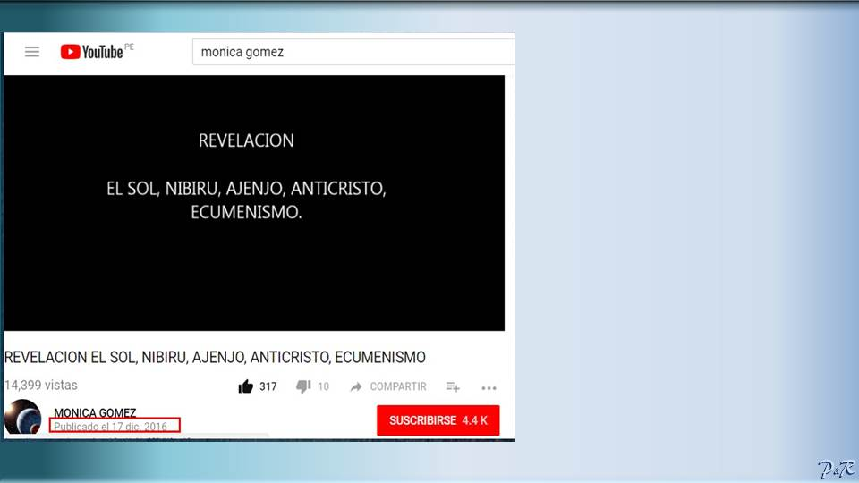
Seguidamente
transcripción del Extracto de la Revelación “El sol, Nibiru, Ajenjo, Anticristo, Ecumenismo” dada por Dios a Mónica Gómez, publicada el 17 de Diciembre de 2016, donde se da cuenta que por el acercamiento del planeta Nibiru a la órbita de la Tierra, su gran campo magnético provocará grietas y resquebrajaduras en el suelo terráqueo.

Slide 38
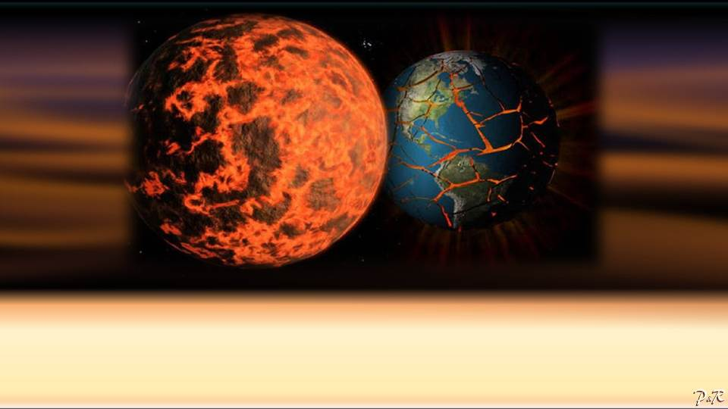
Minuto {21m 39s} Y me dijo el Señor “Esta es la fuerza magnética de Nibiru que está a punto de tocar la tierra” ….. Luego me hizo entrar dentro de esa fuerza. Y se sentía cómo me jalaba. Era una sensación tan terrible, que sentía que me iba a partir en pedazos. Y le pedí al Señor, “Sácame de aquí”—le dije—Y me dijo…

Slide 39
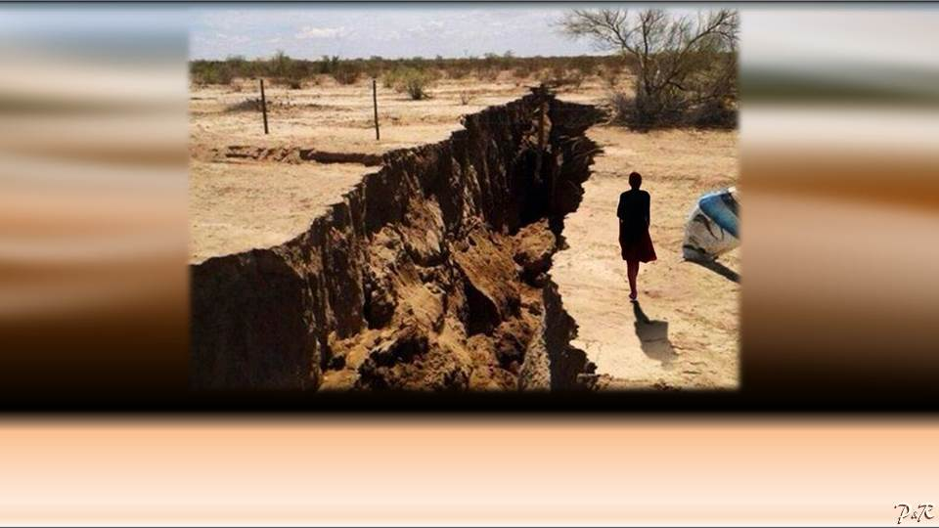
Minuto {22m 05s} Me llevó a la tierra. Y me llevó a unos lugares. Y vi como la tierra comenzaba a agrietarse, pero eran unas grietas, muy grandes, muy largas. Y vi que aparecían por donde quiera.

Slide 40
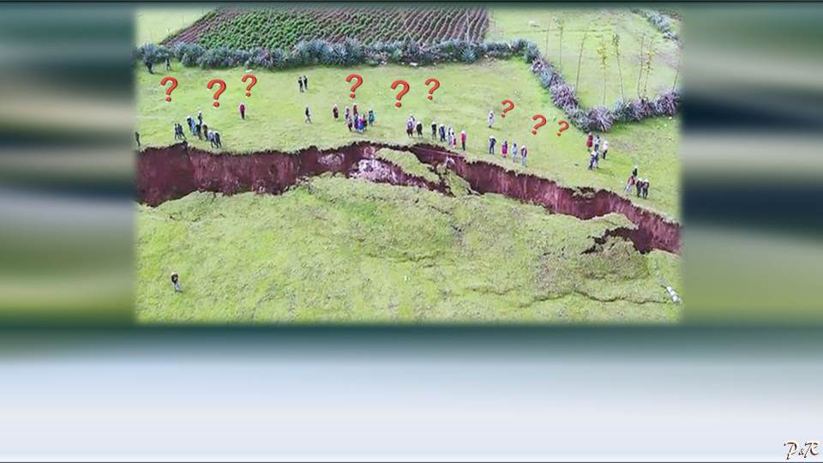
Minuto {22m 21s} Y la gente se preguntaba: “¿Qué es esto? ¿Qué está pasando?” Empezaban a alarmarse…..

Slide 41
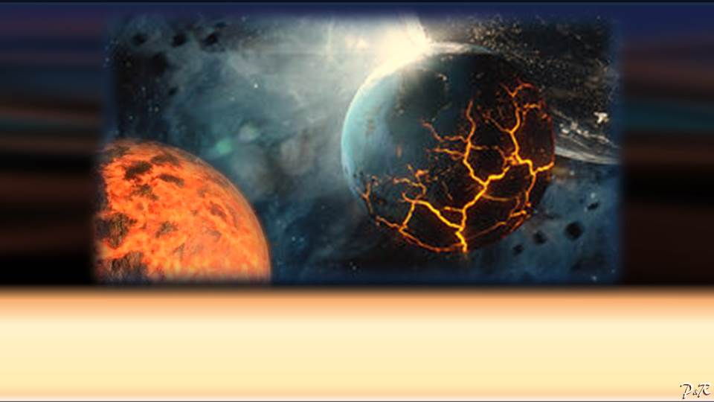
Minuto {22m 35s} Y así. Y me dijo el Señor:
”La fuerza magnética de la tierra se debilitará, para dar paso a la fuerza magnética de Nibiru….

Slide 42
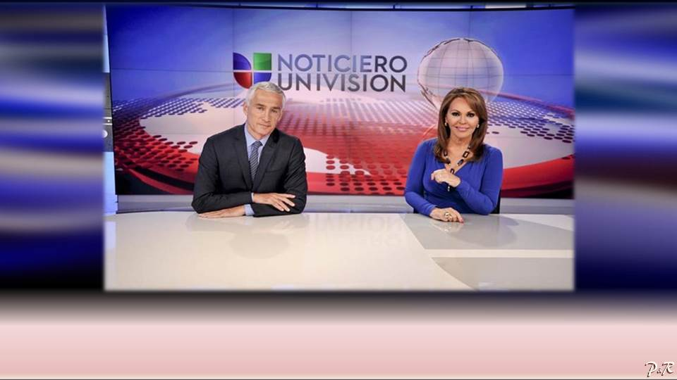
… y esto comenzaba a pasar en los noticieros, y decían: “¡Miren! Apareció una grieta por allá”

Slide 43
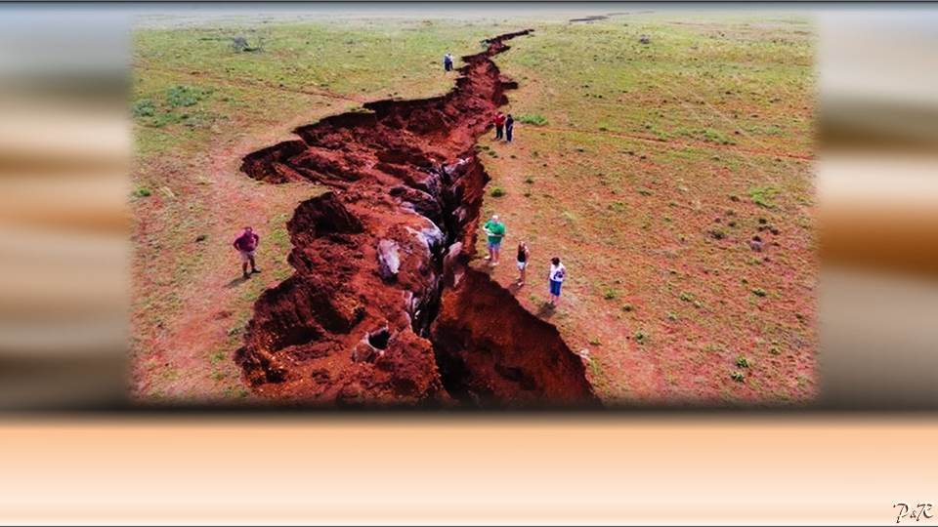
…..Y esto comenzará a pasar. Comenzará a agrietarse la tierra, y a resquebrajarse. Y mira…..

Slide 44
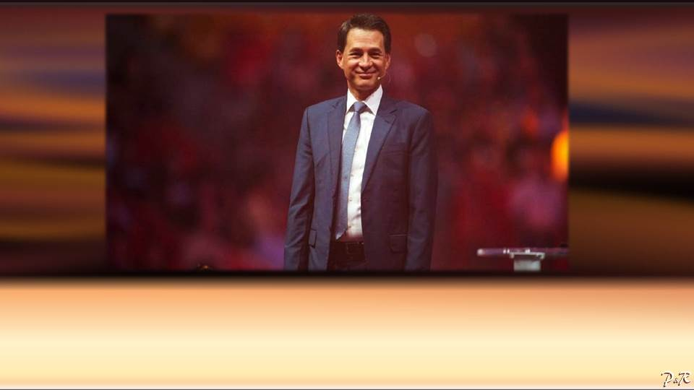
…..Minuto {22m 55s} Me llevó rápidamente a una iglesia. Y ahí estaba un pastor. Ese pastor decía: “Dios, lo que quiere solamente es el corazón. No la vestimenta”.

Slide 45
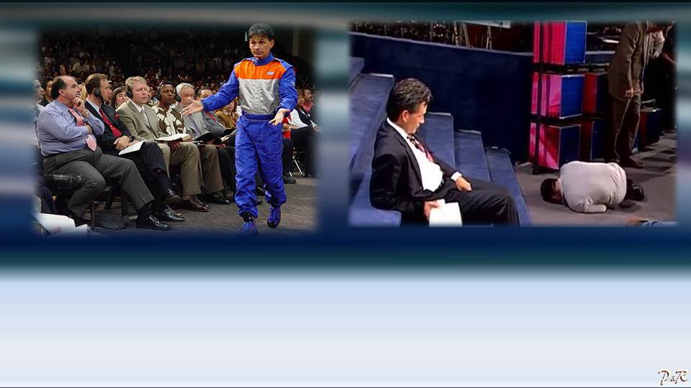
Y lo vi cómo se burlaban del altar del Señor, jugando con la Palabra santa
de Dios.

Slide 46
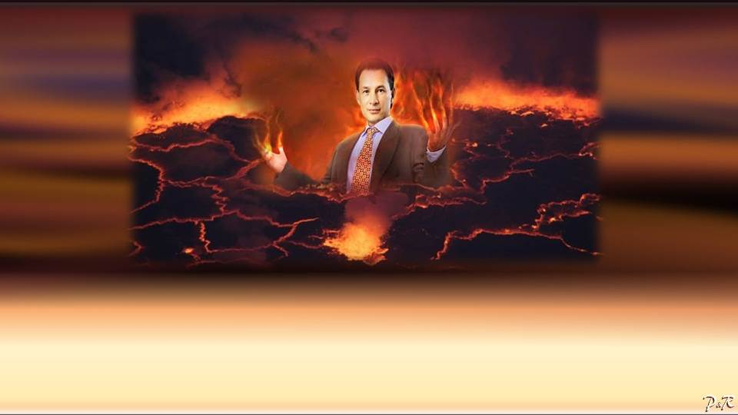
Y vi aparecer una grieta que se abrió, hacia donde estaba ese hombre, y se lo tragó.

Slide 47
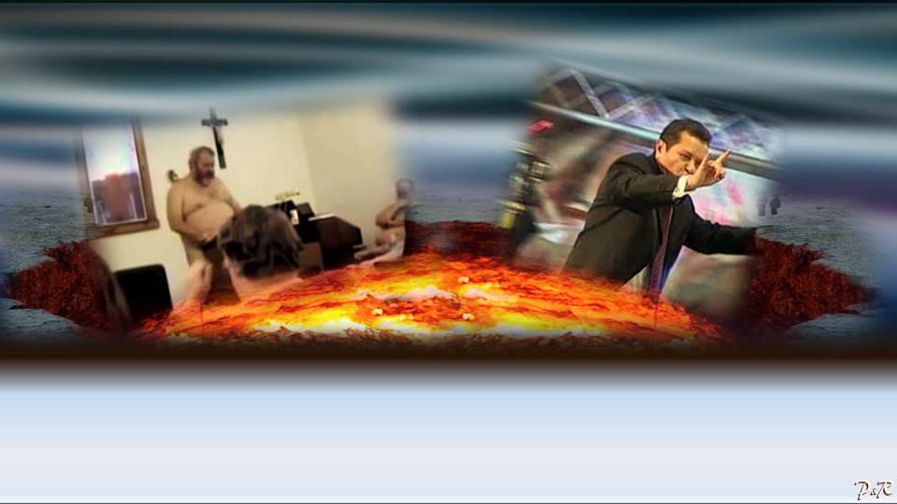
Y así vi caer muchos falsos pastores, que se burlaban de La Palabra de Dios. Los vi haciendo mofa del Evangelio con obras de teatro. Vi abrirse la tierra, y los vi desaparecer. Y me dijo el Señor: “Son los burladores de mi palabra, y caerán, porque mi juicio viene, y empieza por mi casa—me dijo el Señor”.

Slide 48
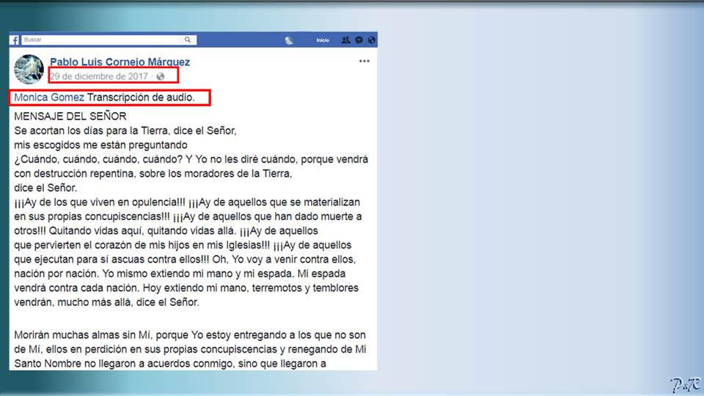
Aquí presentamos una transcripción de un vídeo, el cual es un extracto de la revelación dada por Dios a la profeta Mónica Gómez, de su audio de 9 minutos, difundido en las redes sociales titulado “Los días se acortan”, convertido a vídeo y publicado por nosotros el 2 de Enero del 2018.
En esta revelación el Señor Dios le dice que vienen días de angustia para la Tierra a través de inundaciones, incendios forestales, más terremotos, remolinos y fuertes vientos donde nunca antes habían acontecido.

Slide 49
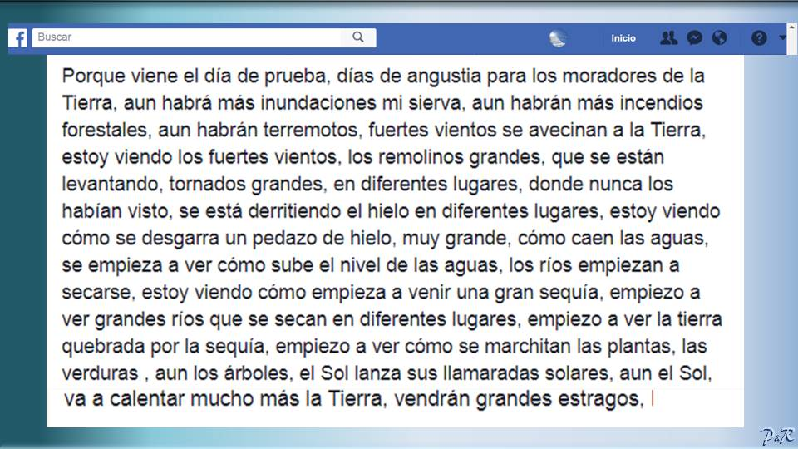

Slide 50

Conclusión:
Amig@s, dado los tiempos tan peligrosos que vivimos, donde la naturaleza está azotando de diversas maneras, tenemos que ser conscientes que nuestra vida pende de un hilo al punto que podemos perderla abruptamente, por lo que se hace imperativo que usted esté a cuentas con Dios, para que pueda salvar su alma.

Slide 51
Afortunadamente aún tiene la oportunidad de ser librado de los acontecimientos tan terribles que pronto serán desatados sobre la faz de la tierra; para ello debe arrepentirse de sus pecados definitivamente antes que sea demasiado tarde y luego, aceptar a Jesucristo como Señor y Salvador de su alma.
No endurezca su corazón, como lo hicieron miles de gentes cuando Noé construyó el Arca y les advirtió que un diluvio venía sobre la faz de la tierra y lo que hicieron fue burlarse y por ello perecieron.
¡Cristo vive y viene pronto!

Slide 52

Oración para recibir a Cristo como Único Salvador
Amado Dios, reconozco que soy un pecador y necesito que me perdones de toda ofensa
y rebelión contra ti, en palabra, pensamiento y obra.
Me arrepiento de todos mis pecados. Te ruego Señor que me limpies con la Sangre de Jesús, dame su justicia y una nueva vida en Cristo, transformando mi ser por
tu Espíritu Santo.
Amado Dios, yo confieso con mi boca que Jesús es el Señor y creo en mi corazón que Dios le levantó de los muertos, pues tu Palabra dice que con el corazón se cree para justicia y con la boca se confiesa para salvación.
Señor Jesús, te recibo como mi Señor y Salvador e invito a tu Espíritu Santo a morar
en mi corazón para que dirijas y gobiernes mi vida.
Bendito Dios, te doy gracias por recibir tu Salvación y por inscribir mi nombre en el
Libro de la Vida, en el Nombre de Jesús. Amén.

Slide 53



Seguidamente les compartimos dos vídeos donde se aborda más ampliamente el tema aquí tratado.

Slide 54


Vídeo de 1:38:21 de duración, que contiene profecías que se vienen cumpliendo, de Mónica Gómez, tales como la activación del anillo de fuego (sismos y erupciones volcánicas), aparición de grietas, muerte de peces y aves, etc., todos estos eventos producto del acercamiento del planeta cometa Nibiru a la órbita de la Tierra.
Pulse clic sobre el siguiente icono si desea visualizarlo
Clic para avanzar

Slide 55
Vídeo de 16 minutos referido a dos señales recientemente cumplidas, como son las enormes grietas encontradas en Cuzco, Perú, y el de las aves muertas encontradas en Chihuahua, México.
Pulse clic sobre el siguiente icono si desea visualizarlo
Clic para avanzar

Slide 56









¿Te ha gustado?
Puedes ver más entrando
Aquí
Además puedes recibir powerpoints en tu correo electrónico suscribiéndote aquí:
Esta presentación powerpoint ha sido creada y compartida única y exclusivamente para mispps.com

